Slide 1
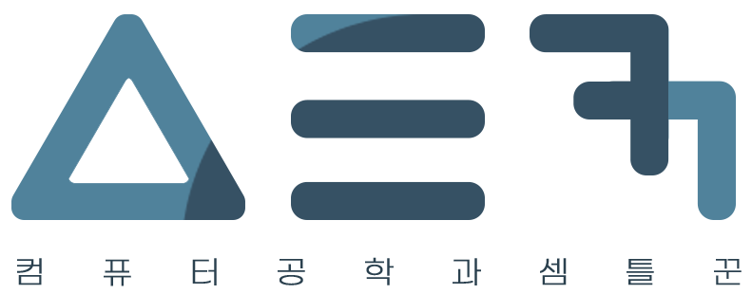
AI GROUP
What is AI?
“
”
Date Created | 2022-03-27
Writer | Kim Taeho

Slide 2

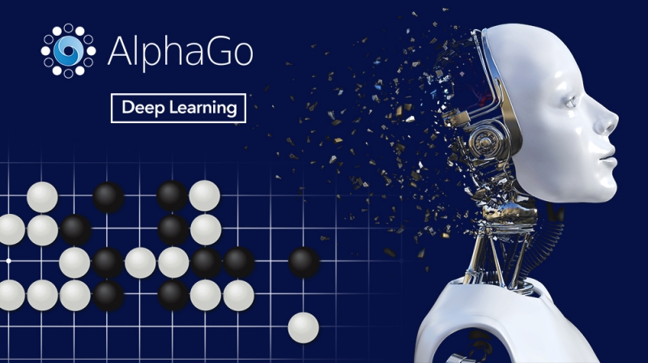
What is AI?
https://news.unist.ac.kr/kor/column_202/

Slide 3
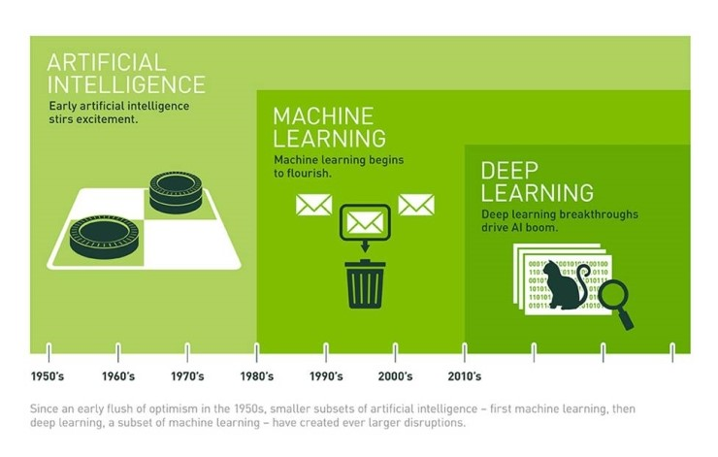
AI, ML, and Deep Learning
https://blogs.nvidia.co.kr/2016/10/28/deeplearning_business/

Slide 4
Deep Learning Application Cases
Deep Learning, 30가지 적용 사례 모음
http://www.yaronhadad.com/deep-learning-most-amazing-applications/
https://brunch.co.kr/@itschloe1/23

Slide 5
So Much To Learn!
퍼셉트론
비선형성
다층퍼셉트론
인공신경망
심층신경망
분류
회귀
선형 회귀
활성화 함수
손실 함수
평균 제곱 오차
경사 하강법
로지스틱 회귀
오차 역전파
매개변수 갱신
SGD
모멘텀
AdaGrad
Adam
Sigmoid
Tanh
ReLU
배치정규화
오버피팅
가중치 감소
드롭아웃
하이퍼파라미터
학습률(lr)
CNN
Convolution
배치
풀링
AlexNet
VGG
GoogLeNet
ResNet
GPU(Cuda)
RNN
LSTM
GRU
Attention
GAN
AE
VAE
Supervised
Unspervised
Semi Supervised
Reinforce
Clustering
…….
https://byunghyun23.tistory.com/41

Slide 6
Deep Learning From Scratch
Supervised Learning
1
순전파
Forward
입력
모델
숫자로 구성된, 사람이 이해하기 어려운 함수
출력
2
loss
차이
4
가중치
업데이트
3
역전파
Backward
정답

Slide 7
Deep Learning From Scratch
에폭
Supervised Learning
1
순전파
Forward
훈련용
입력
모델
숫자로 구성된, 사람이 이해하기 어려운 함수
출력
훈련용
입력
훈련용
입력
훈련용 배치입력
2
검증용
배치입력
loss
값
Loss
함수
4
[Optimizer]
가중치 업데이트
with learning rate
3
역전파
Backward
정답

Slide 8
Start, Perceptron
Next Slide…

